Slide 1
Nationellt rymddatalabb -för samhällsnytta
Tobias Edman
Innovation och samhällsnytta
Notes:
Syfte 200M/år till dataexploatering och uppföljning av kol i atmosfär, biosfär och geosfär
Info/övertyga 10%/90%
Framtoning Engagerad
Anslag Utan Rymddata kan vi inte möta den största utmaningen som mänskligheten stått inför
Motfråga Varför kan ingen annan ta det här ansvaret? Det kan de, men skall vi kunna dra nytta av övergången mot bioekonomi så måste vi ta aktiv del i arbetet.
Metafor För kontroll måste man stå vid rodret, eller i alla fall på kommandobryggan

Slide 2
Rymdstyrelsens uppdrag
verka för att olika intressenters verksamhet på rymd- och fjärranalysområdet samordnas,
fördela statligt stöd till rymdforskning, rymdtekniskt utvecklingsarbete och fjärranalysverksamhet,
främja ändamålsenlig informations- och dokumentationsverksamhet på rymd- och fjärranalysområdet.
Notes:
Rymdstrelsens uppdrag finns beskrivet i bade instruction och regleringsbrev.

Slide 4
Copernicus
och Swea

Slide 5
Datainsamling -Esa och Nasa
70 terabyte
1972
1985
2000
2015

Slide 6
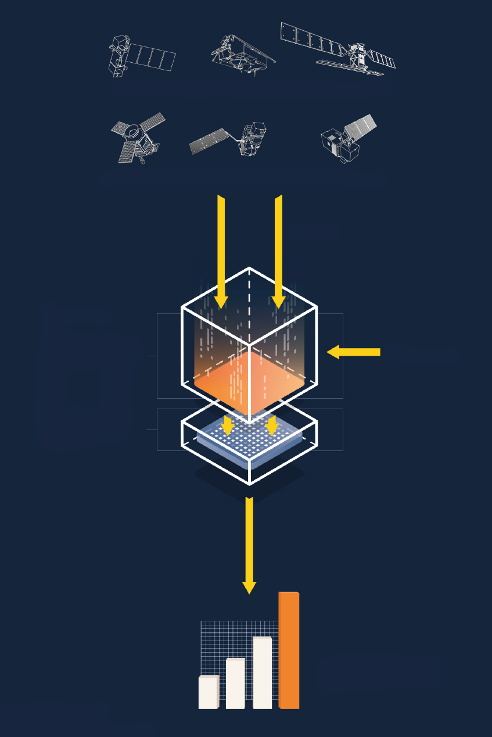
Sentinel-satelliterna
Rymddata
Klimatdata
Geodata
Verksamhetsdata
Ekonomisk data
Trender
Produktion
Datakub
Data sorteras, ordnas, kvalitetssäkras. Rådata
blir analysfärdig.
Beräkningsgränssnitt. Från föregående eller kommande nivå.
Data klar för användning i applikationer, tjänster och för analys.

Slide 7
Nationellt rymddatalabb
Within:
Powered by:
In cooperation with:
Co-financed by:

Slide 8
Myndighetssamarbete

Slide 9
Målbild
Nationell resurs
Rymddata
Myndighetsanvändning
Digitalisering
Innovation
/konkurrenskraft
Notes:
Nationellt Rymddatalabb bidrar till en stark digital utveckling som ger Sverige ett
stort globalt digitalt utvecklingsprojekt som i hög grad förväntas gynna svensk
industriell kompetens och förmåga och där samarbeten blir viktiga och attraktiva
för globala partners. Analys av stora datamängder med hjälp av AI och en
fusionering av redan tillgänglig data kommer skapa helt nya möjligheter. Med en
grund i en aktuell och sann global lägesbild som kopplas till utbildning och
forskning kring hållbar global utveckling, industriell utveckling och hushållning
med naturresurser ökas förutsättningarna för såväl utvecklingsländer som redan
tekniskt avancerade regioner i världen.

Slide 10
Sentinel-satelliterna
Rymddata
Datakub
Data sorteras, ordnas, kvalitetssäkras. Rådata
blir analysfärdig.
Andra dataset
Beräkningsgränssnitt. Från föregående eller kommande nivå.
Data klar för användning i applikationer, tjänster och för analys.

Slide 11
Motor för innovation
Konkurrens-kraft
Upphandling
Tjänsteut-vecklare
Öppen källkod
Myndighets-behov
Utmaningar
Innovations-tävling
Forskare
Gemensam förmåga
Öppna bibliotek
Hackathon
Studenter

Slide 12
Aktiviteter
Fas 2
Edge
AI
Ekosystem
Utvärdering
Spridning
Nytta
Kostnad
Kick off
Datakub Götaland
Pilot 1
Myndighets-samarbete
Säkra finans-ieringen
Pilot 2
Pilot…
Regeringskansliet
Andra myndigheter
Rymdstyrelsen
Pilot 3
Pilot 4
Fortsatt drift och utveckling
Digital Earth Sweden
Behovskart-läggning
Användare
Utvecklare
Plattform
Utökat uppdrag
Annan data
HPC
Digital tvilling
Notes:
De aktiviter som måste genomföras hanger ihop och måste till delar genomfröas parallellt. Med en aktiv projektledning kan behovskartlägging, genomförande och utvärdering göras parallellt. För att nå målsättingen om säkrad finansiering och fortsatt drift, måste projektorganisationen kunna hantera tjänsteutveckling utifrån användarbehov och utveärdering av densamma simultant.

Slide 13
Nationellt rymddatalabb Projekt 1 Projekt 2
Plattform
Piloter
Hackathons
AI
Ekosystem
Edge

Slide 14
Digital Earth Sweden
Digital Earth Sweden
AI
DestinE
Gröna- given
Coper- nicus
DIAS

Slide 15
Digital Earth Sweden
Digital Earth Sweden
Geodata
Miljödata
Raster- data
Klimat-anpassning

Slide 16
Processkarta stor
Konkurrens-kraft
Rymddatalabbet
Upphandling
Tjänsteut-vecklare /SME
Öppen källkod
Myndighets-behov
Utmaningar
Innovations-tävling
Forskare
Öppna bibliotek
Gemensam förmåga
Hackathon
Studenter
Lagring/be-arbetning
DES

Slide 17
Öppen data och öppen utveckling
Grunden i arbetet med dataexploatering är öppna data från Copernicusprogrammet och Galileo.
Utvecklingen görs med öppen källkod
Resultat och kod publiceras öppet och tillgängligt

